Slide 1
Cardápio Digital
Victor Nunes Castro
Centro Universitário de Goiás – UNIGOIÁS
Goiânia – GO
2026

Slide 2
Plano de Projeto
Sistema web para criar páginas digitais de restaurantes, com cardápio online e pedidos via WhatsApp
Objetivo
Escopo inicial
Gerar páginas digitais personalizadas para restaurantes
Divulgar o cardápio e receber pedidos pelo WhatsApp
Melhorar a presença digital e a conversão de vendas
Cadastro de restaurantes
Criação de páginas personalizadas
Cadastro de produtos e categorias
Exibição de cardápio digital
Upload de imagens e vídeos
Criação de promoções
Integração com WhatsApp
Justificativa
Muitos restaurantes dependem só de redes sociais
Responsável: Victor Nunes Castro | Metodologia ágil, entregas semanais | Status: em andamento

Slide 3
Plano de Projeto: cronograma, custos e riscos
Estimativa
Custos preliminares
Etapa | Meses
Levantamento de requisitos | 1 mês
Modelagem do sistema | 1 mês
Desenvolvimento do backend | 4 meses
Desenvolvimento do frontend | 4 meses
Integração com WhatsApp | 1 mês
Testes e validação | 1 mês
Item | Valor (R$)
VPS (mensal) | 80,00
Domínio (anual) | 40,00
Riscos (impacto x probabilidade)
Risco | Índice
Baixa adesão de usuários | 9
Problemas na integração com WhatsApp | 6
Falhas de usabilidade | 6
Instabilidade do sistema | 6
Premissas: usuários com internet, restaurantes no WhatsApp, acesso via celular. Restrições: pouco tempo, equipe e recursos reduzidos.

Slide 4
Requisitos do Sistema
25 requisitos funcionais (RF) e 11 requisitos não funcionais (RNF)
Funcionais (RF)
Não funcionais (RNF)
Autenticação e acesso (RF-01 a 03)
Login por e-mail e senha, perfis Super Admin e Proprietário, logout com sessão segura
Painel Super Admin (RF-04 a 06)
Cadastrar e listar estabelecimentos, alterar plano e ativar/desativar
Dashboard do proprietário (RF-07 a 20)
Perfil, horários, logo e banner, link público; categorias e itens do cardápio; promoções e galeria; hero, Sobre Nós, pop-up, Google Reviews e carrinho
Página pública (RF-21 a 25)
Landing page, filtro por categoria, status Aberto Agora, botão de WhatsApp e carrinho de pedidos
Desempenho (RNF-01 a 03)
Carga em menos de 2 s, imagens via CDN (WebP/AVIF) e SSR
Segurança (RNF-04 a 06)
Isolamento multi-tenant (RLS), rotas protegidas por JWT, HTTPS/TLS e senhas com hash
Usabilidade (RNF-07 a 09)
Mobile-first, Chrome, Safari, Firefox e Edge, feedback visual
Disponibilidade (RNF-10 e 11)
99,5% de uptime, TypeScript estrito e código modular

Slide 5
Regras de Sistema
Parametrização
Validação
Processamento
Cadastro de restaurante (nome e WhatsApp obrigatórios)
Produtos com nome e preço
Super admin cria negócio, plano e slug
Galeria, promoções e log de ações
Restaurante sem nome ou telefone válido é recusado
Produto sem nome ou preço é recusado
Pedido só com produtos válidos e cadastrados
Página pública one-page por slug
Seções: Hero, Sobre, Cardápio, Galeria, Promoções, Contato/Mapa
Pedido enviado ao WhatsApp (entrega ou retirada; Pix, dinheiro ou cartão)
Plano Essencial
Até 10 fotos na galeria e contato direto via WhatsApp
Plano Profissional
Até 15 fotos, carrinho de pedidos, aparência personalizada, popup e Google Reviews

Slide 6
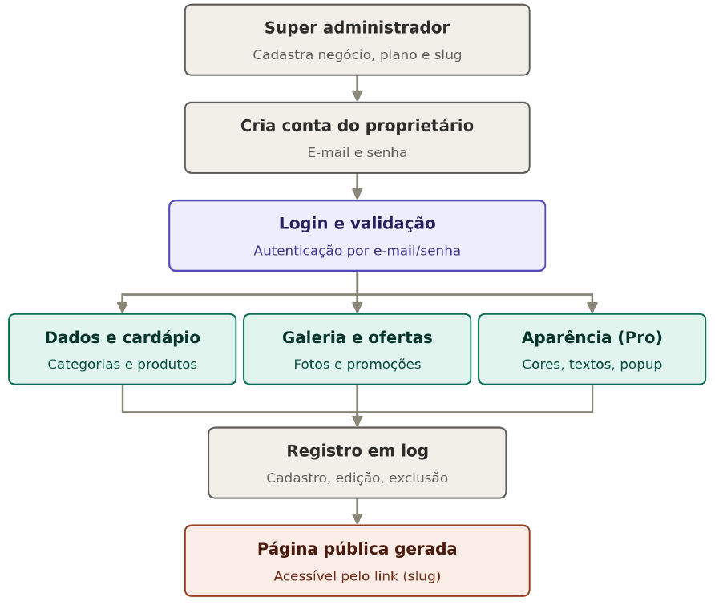
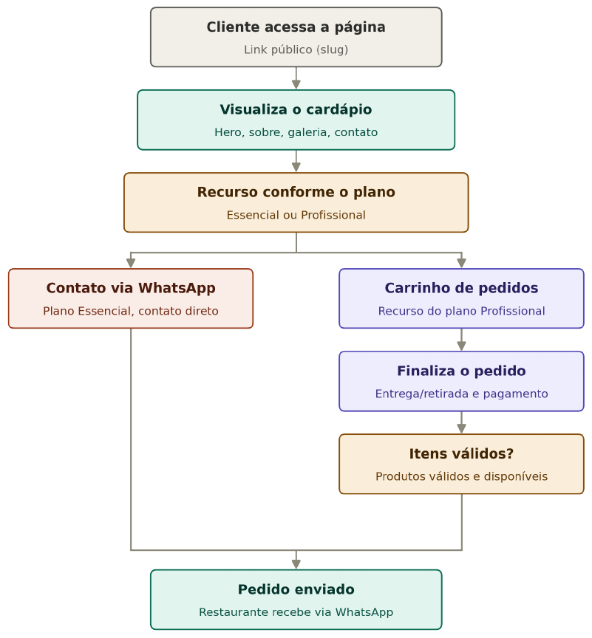
Fluxogramas do Sistema
Configuração e gestão: do cadastro do negócio à página pública
Cliente na página pública: Essencial (contato direto) ou Profissional (carrinho)

Slide 7
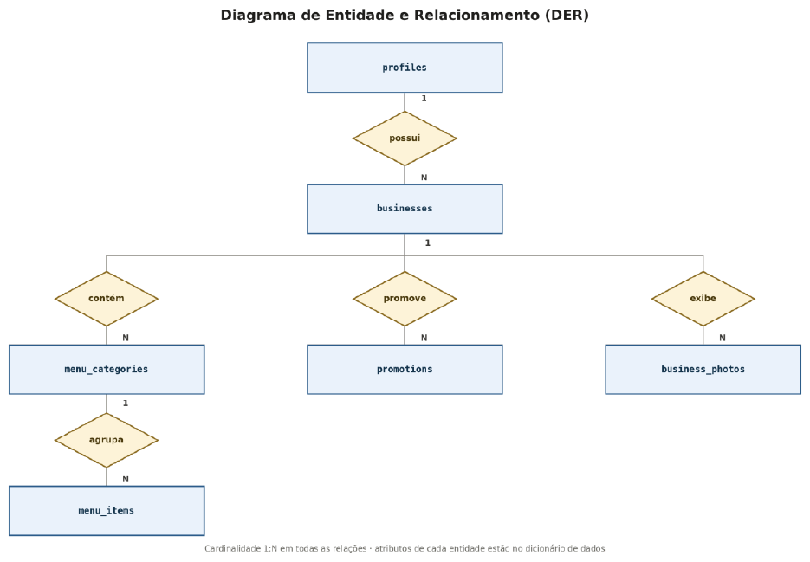
DER e Estrutura do Banco
Tabela | Campos | Função
profiles | 6 | Usuários (super_admin ou owner)
businesses | 19 | Negócio, plano, slug, tema
menu_categories | 6 | Categorias do cardápio
menu_items | 12 | Produtos e preços
promotions | 9 | Promoções com período
business_photos | 6 | Galeria de fotos
Cardinalidade 1:N em todas as relações

Slide 8
API: autenticação e estabelecimentos
Headers: Content-Type: application/json | apikey: <ANON_KEY> | Authorization: Bearer <JWT>
Método | Endpoint | Descrição
POST | /api/admin/businesses | Cria negócio e proprietário (super_admin)
POST | /auth/v1/token?grant_type=password | Login (retorna JWT e refresh_token)
GET | /auth/v1/user | Obtém o usuário atual
POST | /auth/v1/logout | Encerra a sessão
GET | /rest/v1/businesses?slug=eq.{slug}&select=* | Dados públicos da página (público)
GET | /rest/v1/businesses?owner_id=eq.{id}&select=* | Empresa do dono logado (dono/admin)
GET | /rest/v1/businesses?select=*,profiles(*) | Lista todos os negócios (super admin)
PATCH | /rest/v1/businesses?id=eq.{id} | Atualiza dados, tema, horários e aparência

Slide 9
API: categorias e itens do cardápio
PostgREST (/rest/v1)
Método | Endpoint | Descrição
GET | /rest/v1/menu_categories?business_id=eq.{id}&order=sort_order.asc | Lista categorias do estabelecimento
POST | /rest/v1/menu_categories | Cria nova categoria
PATCH | /rest/v1/menu_categories?id=eq.{id} | Atualiza nome e ordem
DELETE | /rest/v1/menu_categories?id=eq.{id} | Remove categoria
GET | /rest/v1/menu_items?business_id=eq.{id}&order=sort_order.asc | Lista itens do cardápio
POST | /rest/v1/menu_items | Cria produto/prato
PATCH | /rest/v1/menu_items?id=eq.{id} | Atualiza preço, estoque ou dados
DELETE | /rest/v1/menu_items?id=eq.{id} | Remove o produto

Slide 10
API: promoções, galeria e storage
PostgREST e Supabase Storage (bucket business-assets)
Método | Endpoint | Descrição
GET | /rest/v1/promotions?business_id=eq.{id}&is_active=eq.true | Lista promoções ativas
POST | /rest/v1/promotions | Cria promoção (Plano Profissional)
PATCH | /rest/v1/promotions?id=eq.{id} | Altera status ou datas
DELETE | /rest/v1/promotions?id=eq.{id} | Exclui promoção
GET | /rest/v1/business_photos?business_id=eq.{id}&order=sort_order.asc | Lista fotos da galeria
POST | /rest/v1/business_photos | Registra nova foto
DELETE | /rest/v1/business_photos?id=eq.{id} | Remove foto
POST | /storage/v1/object/business-assets/{caminho_arquivo} | Upload (multipart/form-data)
DELETE | /storage/v1/object/business-assets/{caminho_arquivo} | Remove imagem do storage
GET | /storage/v1/object/public/business-assets/{caminho_arquivo} | Acesso público às imagens
Retornos: 200 OK, 201 Created, 204 No Content, 400 Bad Request, 401 Unauthorized, 403 Forbidden, 404 Not Found, 500 Internal Server Error

